Slide 1



Slide 2
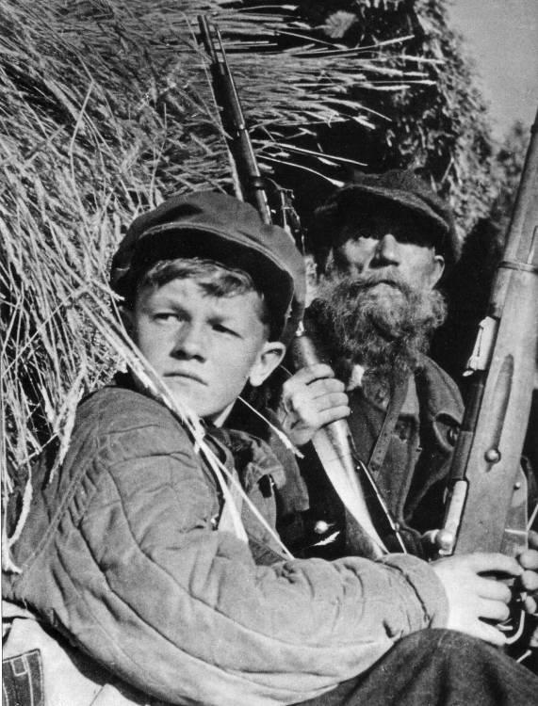
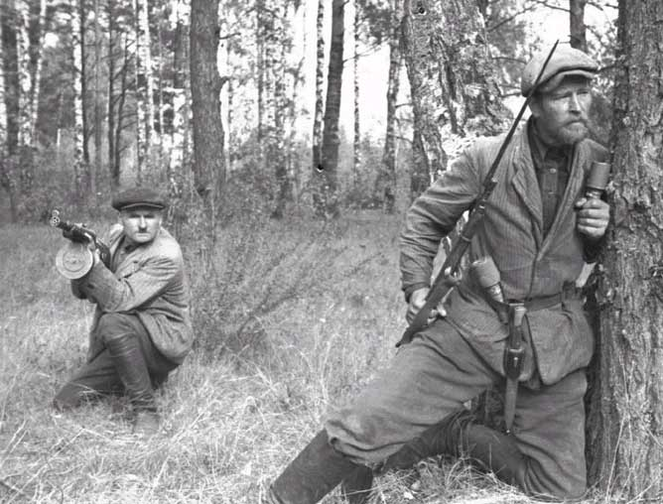

Slide 3
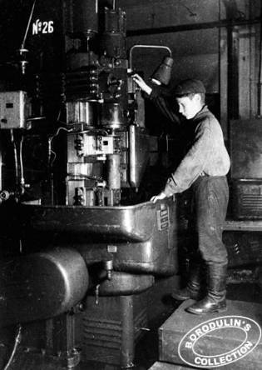
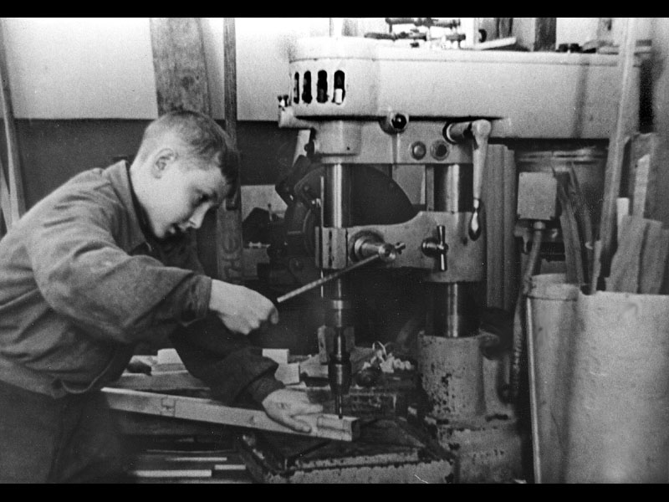

Slide 4
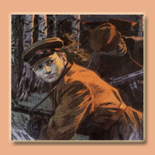
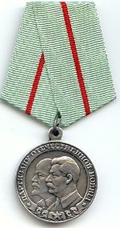

Володя Казначеев

Slide 5
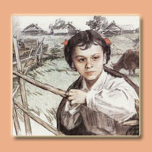

Лара Михеенко

Slide 6
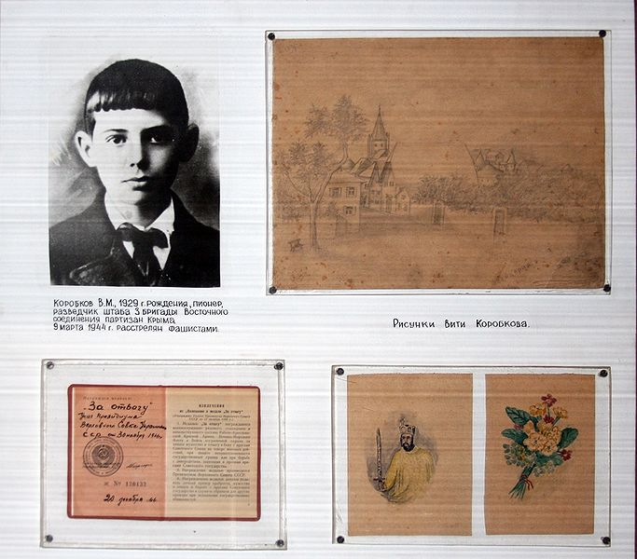
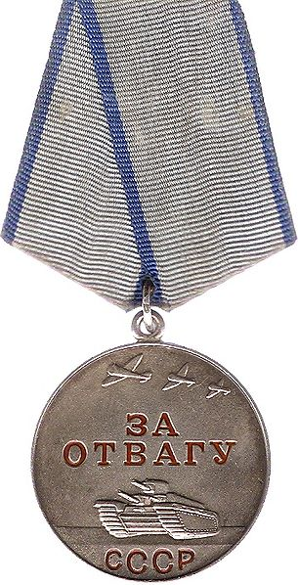
Витя Коробков

Slide 7
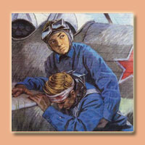
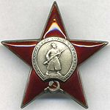

Аркадий Каманин

Slide 8

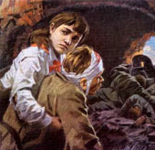
Валя Зенкина
Валя Зенкина

Slide 9

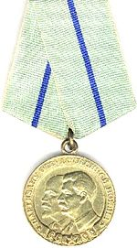
Валя Котик

Slide 10
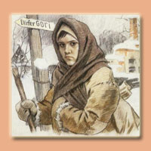
Нина Куковерова

Slide 11

Лёня Голиков

Slide 12
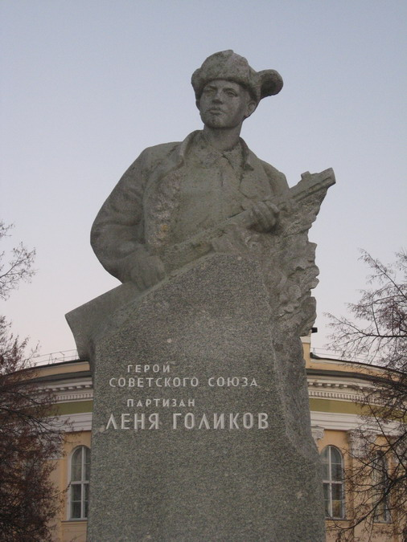
Памятник Лёне Голикову
в Новгороде

Slide 13
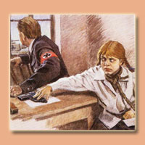
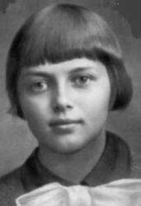
Зина Портнова

Slide 14
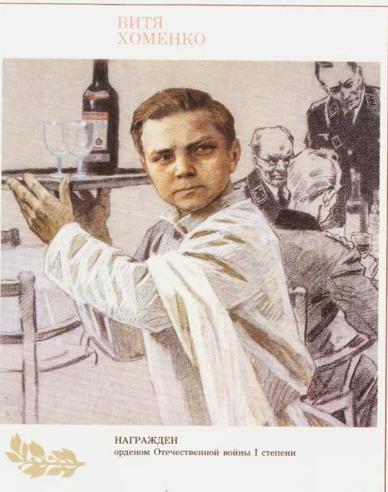
Витя Хоменко

Slide 15
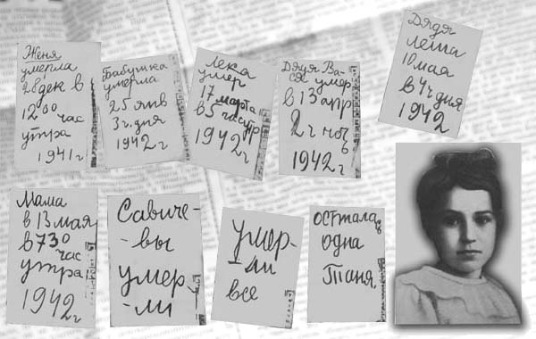
Таня Савичева

Slide 16
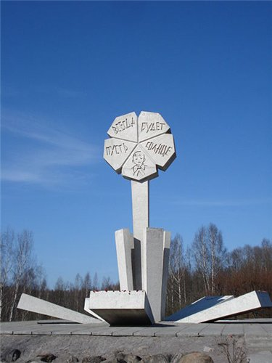
Памятник
«Цветок жизни»

Slide 17
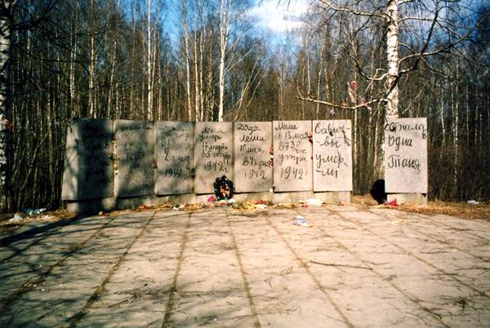
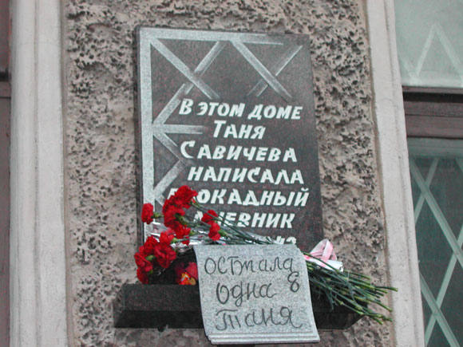
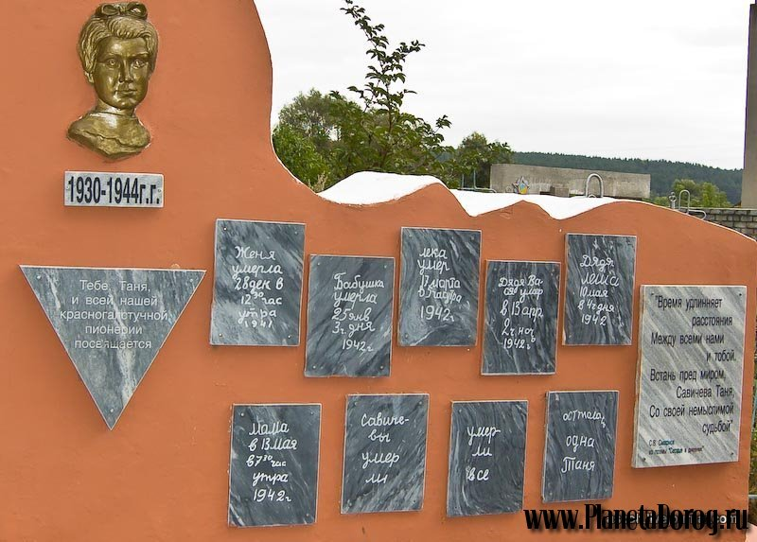

Slide 18

Алексеев О.А.
Горячие гильзы: Повесть
М., "Дет. лит.", 1972. 174 с.
"Мальчишка из Партизанского края", - так назвал автор одиннадцатилетнего героя своей повести. Под пулеметным огнем он доставил ящик с патронами на место боя.

Slide 19

Воронкова Л.Ф.
Девочка из города
М.: Сов. Россия, 1982. - 112 с., ил.
Поступок Дарьи Шалихиной удивил всю деревню. Война идет, своих детей трое, а она удочерила осиротевшую девочку из города. Но Дарью трудности не пугали: "Как-нибудь проживем!". Беспокоило другое: станет ли Валентина звать ее мамой?

Slide 20

Катаев В.П.
Сын полка
М., "Дет. лит.", 1987. 256 с. (Школьная б-ка)
Отец погиб. Мать убили. Бабка и сестренка умерли с голоду. А двенадцатилетний Ванюша остался в тылу фашистов. Почти два года бродил он по лесам и, наконец, встретил советских разведчиков. Что было дальше? Как Ваня стал сыном полка?

Slide 21

Надеждина Н.А.
Партизанка Лара
М.: Дет. лит., 1965. - 144 с., ил.
Раньше у Лары были мама и бабушка, теперь ее семьей стал партизанский отряд. В отряде и взрослые, и дети знали одно суровое слово "нужно". Нужно для Родины. Для победы над врагом. Нужно разведать, какие немецкие поезда приходят на станцию, какие немецкие части двигаются по большаку. Нужно узнать расположение орудий. И Лара выполняла эти опасные поручения.

Slide 22

Лиханов А.
Последние холода
М., 1991. - С. 357-462
Заканчивается война. Бои идут уже в Германии. Все ждут долгожданную победу. Люди устали от войны, разрухи, голода. Особенно тяжело было детям. Постоянно хотелось есть, и даже талоны на дополнительное питание не спасали. А что делать, если вы потеряли все талоны, а мама лежит в больнице, и ее нельзя расстраивать. Как поступить в этом случае 12-летнему Вадьке? А ведь ему надо заботиться и о младшей сестренке. Еще эта книга о том, как в самых трудных условиях надо уметь остаться человеком. Надо уметь понять, пожалеть и помочь другому.

